Slide 1
Lagledermøte Kong Haralds ungdomsstafett
For utøvere, lagledere
10.Mars 2023 – kl. 21:30 – 22:15

Slide 2
Agenda
Tidsplan for helgen
Løypekart, stafetten, akkreditering, regler for forflytting
banketten m.m.
Buss
Hotell
Spørsmål og svar

Slide 3
Velkommen til Lagledermøte
Velkommen til Kong Haralds Ungdomsstafett 11. mars 2023!
Stafetten i år består av 4 skøyte etapper på 3,5 km.
Arrangøren av stafetten er Oslo Skikrets sammen med Holmenkollen Skifestival og Norges Skiforbund. Vi har også viktig bidrag fra Equinor.
Stafetten er en del av Arrangementet med World cup Nordisk og Raw Air.

Slide 4
Mål for helgen
Representere unge skiløpere på en positiv måte
Vise fremveksten på TV
Få enda flere unge interessert i langrenn😊
Ungdommene får en god opplevelse både skirennet og sosialt, og blir kjent med ungdommer fra andre kretser.

Slide 5
Tidsplan lørdag
Frukost 7.30-10.30 (husk å smøre matpakke) må ha bestilt på hotellet
Kan ikke sjekke inn på hotell før bussavgang nr I, bagasje kan settes på Skikretsens møterom
Husk:
Startnummer, billetter(ungdommene beholder startnr,) Startnummer er akkreditering Ellers brukes billetten for arr. Ledere har på akrediteringsvest
Ingen får parkere i Holmenkollen
09.45 Bussavgang I fra hotellet(5mil 10.30) 10:15 Ankomst Kollen /VM huset
13.30 Bussavgang II fra hotellet, ankomst 14.00- Kollen /VM huset
15.45 Stafett KHUS
16.50 Premieseremoni (6 beste lag)
18.00 Bussavgang fra Kollen/VM huset til hotell
19:30 Ungdomsbankett

Slide 6
Tidsplan søndag
Frukost: 7.30-10.30
Utsjekk fra hotellet
Noen som skal opp å se på 5 mil damer mm, dere har billett. Må reise kollektivt på egenhånd

Slide 7
Stafetten: hovedleder og utøvere
Forfall:
Nærliggende kretser tar ut noen reserver, som ev. kan gå for andre kretser
Endringer meldes til tove.andersn@skiforbundet.no
Viktig at det er riktig kontaktperson for hver Krets/lag som står på vår oversikt( eks uhell/skade under stafetten må kunne komme i kontakt med den som er tilstede)
Løypepatrulje for 5-mila: Team Kollen

Slide 8
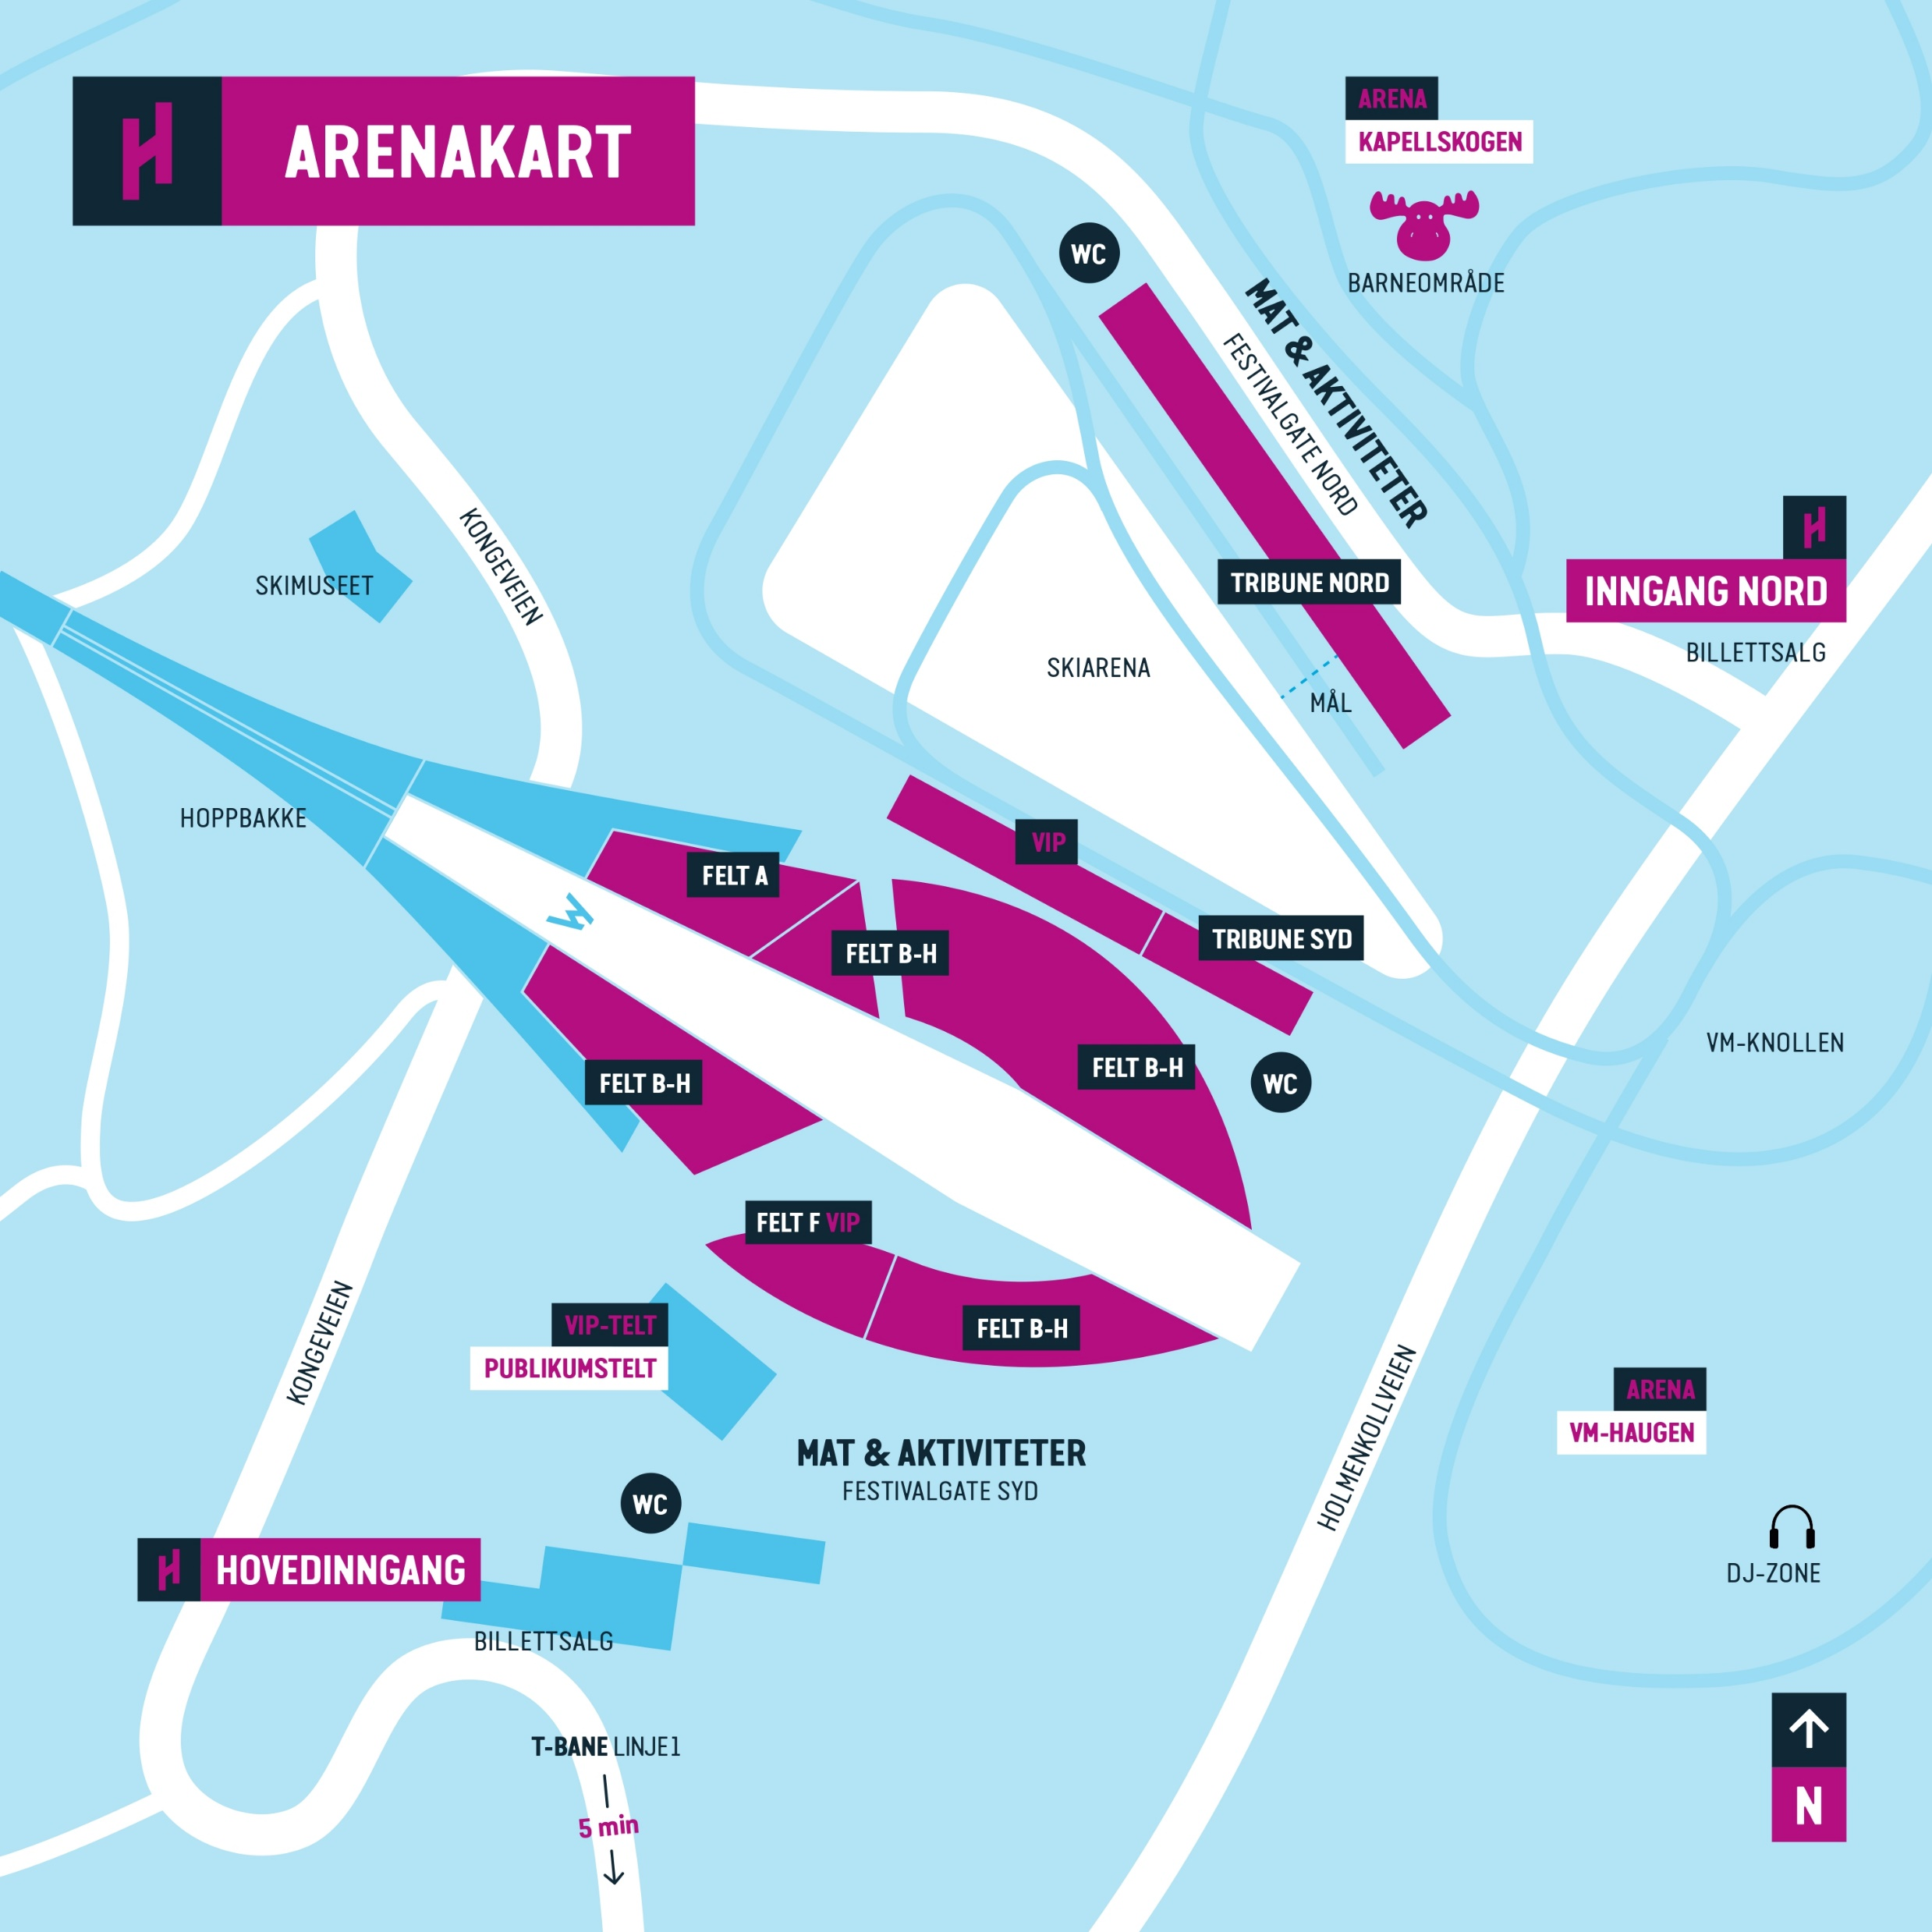
Arenakart
Går inn og ut der det står Hovedinngang.
Publikumstelt man kan varme seg I ved hoppskåla “gata”
Billetten: for å se 5 mil,og kombinert gå til“Kapellskogen”
Se Hopp: gå til tribune felt B-H
Samlingsplass ved Kulvert ”Northugbakken”mellom (felt A og VIP markert smøring paa neste flyer)

Slide 9
Løypekart
Buss/inngang
Smøring
Løype
Skitest –
oppvarming

Slide 10
Om banketten
Banketten er inkludert i «pakken» for 4 løperne og innmeldte lagledere( max 3 pr lag). Gis ut bankett billett til de som skal ha. Andre som vil delta i tilknytning laget får faktura middagen i etterkant via sin krets. Kun påmeldte kan delta (alle utøverne er påmeldt)(middag koster 235,- trolig noe mer inkl. dessert)
Ungdomsrepresentantene Emilie og Sivert styrer Banketten
Uformelt antrekk
19:30 Velkommen –Tacobuffet m dessert
Equinor sponsoren vår og en tiligere Landslagsutøver kommer, intervju og bilder📸
20:30 Utdeling av deltagerpremier 🎁
Ca 21: 30 Underholdning for utøverne i eget rom
Super anledningen til å bli bedre kjent på tvers av krets!

Slide 11
TD/rennleder v Stian Petersen
Info kommer på lagledermøte- Scandic Hotell Helsfyr fredag 10.mars kl 21.30

Slide 12
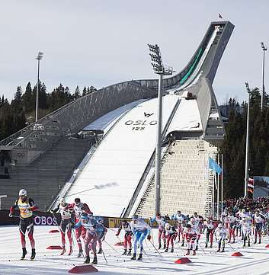
Kong Haralds Ungdomsstafett

Slide 13
FRIDAY 10. MARCH
08.00- CC Ski test and warm up course open
10.00-12.00 Official Training CC Women/Men 50 km (8,3 km), Free Technique
11.00- Official Training NC SJ Men HS 134
12.00- TCM Raw Air Men (Scandic Holmenkollen Park)
12.30- TCM Raw Air Women (Scandic Holmenkollen Park)
13.00- PCR – NC SJ Men HS134
14.15-16.00 Official Training NC CC (2,5 km + 5 km)
14.45 2 Trial Rounds Raw Air Men, HS134
17.00 RAW Air Men, Qualification, HS134
18.00 TCM CC Men 50 km (Scandic Holmenkollen Park)
18.45 2 Trial Rounds Raw Air Women, HS134
19.00-20.00 Official Training King Haralds Youth Relay
20.00 Raw Air Women, Qualification, HS134
www.skifest.no
Notes:
13

Slide 14
SATURDAY 11. MARCH
08.00- CC Ski test and warm up course open
08.15- NC SJ Trial Round, HS134
09.30- NC SJ, Holmenkollbakken HS134
10.30- 50 km Men Mass Start Free Technique (6x8,3 km)
13.30- NC Women 5 km Gundersen (2 x 2,5 km)
14.00- NC Men 10 km Gundersen (2,5 + 7,5 km)
14.15- Trial Round Raw Air Men, HS134
15.15- RAW Air Men, HS134
15.45 King Haralds Youth Relay, Cross Country, Free Technique
17.15- Trial Round Raw Air Women, HS134
18.00- TCM CC Women 50 km, (Scandic Holmenkollen Park)
18.20- Raw Air Women, HS134
www.skifest.no
Notes:
14

Slide 15
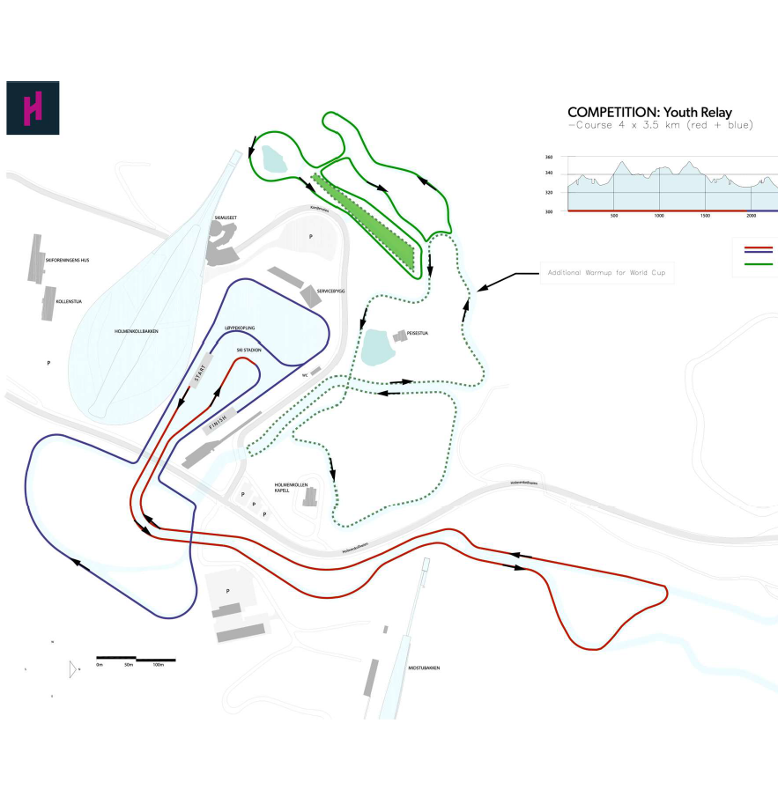
Løyper og coaching

Slide 16
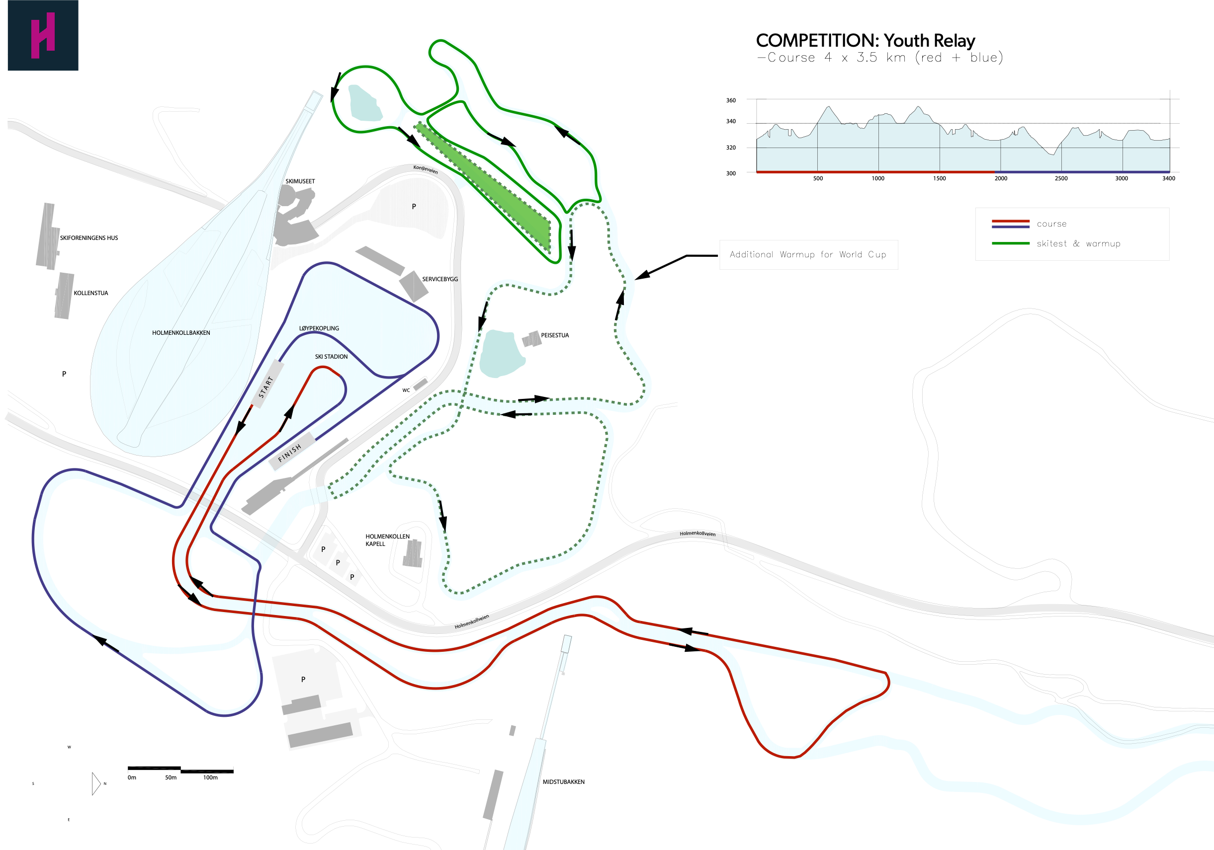
COURSES YOUTH RELAY
www.skifest.no
Notes:
16

Slide 17
COURSES YOUTH RELAY
Oppvarming i grønne felt øverst. Mer info på neste side
Stavservice er tillatt i "coaching sonene" Oslo Skikrets organiserer stavpost 250 m etter start.
www.skifest.no
Notes:
17

Slide 18
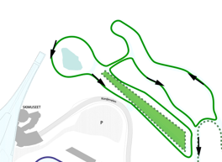
Oppvarming lørdag
Oppvarmingsløypen, grønt område er åpent for test hele tiden. Adkomst via publikumsveiene. Det vil ikke være mulig å krysse gjennom kulvertsystemet på stadion før kombinert seremoni er ferdig.
Løypene åpner ETTER seremoni for kombinert, ca 14:45, altså ca 60 min før start.

Slide 19
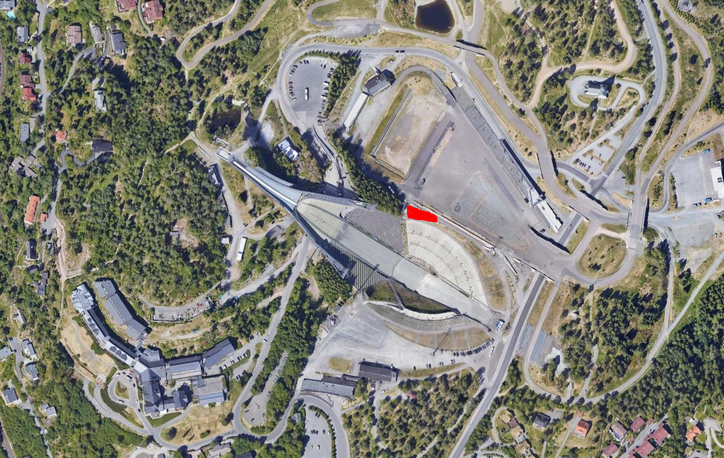
Oppholdssted
Oppholdssted er mellom hoppskålen og langrennsstadioen.
For de som skal se på øvelsene tidligere på dagen, så må ordinære publikumsveier benyttes.
Arenaen skal IKKE krysses så lenge arrangementet pågår.
Først når kombinert langrenn inkludert seremonier er ferdig, åpnes området.

Slide 20
VIKTIG!
Vi "låner" løypene av World Cup. Dette fordrer at vi agerer deretter.
Stavservice er tillatt i "coaching sonene" Oslo Skikrets organiserer stavpost 250 m etter start.
Vi holder oss til løyperetning og krysser ikke.

Slide 21
Rennledelse/Jury
TD: Erland Husom
Rennleder WC: Stian Petersen
Rennleder Oslo Skikrets: Morten Omland

Slide 22
Nærmere om prepping
FLUORFRITT
Prepping av ski – Hotell i garasjen i kjeller, avmerket plass:
Er strøm og en snelle til laan
Har et smørebord, med skifeste stående til utlån
Kost/feiebrett og søppeldunk vil stå der så fint om alle rydder opp etter seg
På stadion:
Ute; Eget område ved Kulvert/Nordthugbakken
Kan ha en preppebukk ved Kulvert «Nordthugbakken» i Kollen, rigges til for strøm Vi forsøker å få glidetips – legges ut på Facebooksiden
Kong Haralds Ungdomsstafett (skiforbundet.no)

Slide 23
Tilskuere
Stafetten sendes på NRK 2 direkte og NRK 1 reprise søndag
Mulighet til å se 5 mil fra Kapellskogen, og stafetten fra tribunen ved målgang
Kun akkrediterte kan være inne på stadion (3 for hvert lag, med rolle)
Publikum tilgang :Kapellskogen inkl skijump B-H Varmetelt og boder dersom man vil kjøpe mat.

Slide 24
Transport
Vi har ikke anledning til privat parkering i Kollen
Alle må sitte på med den bussen de har bestilt på forhånd
OK med drop-off og pick-up i Kollen, men ankomst/avreise bør være samtidig med buss – ved VM huset
Arrangør-Oslo Skikrets vil møte ved bussankomst og vise vei til «basen» ved Kulverten dersom behov
Privat ankomst lørdag; må møtes av sin kretsrepresentant for å få utdelt startnummer og akkrediteringsvest utenfor sperret område. (Hovedinngangen)
T-bane fra Midtstuen(dersom parkerer her). T-bane nr 1 Frognerseteren

Slide 25
Kontaktpersoner
Ta kontakt med:
Tove Andersen mob. 92030632(sekreteriat, buss, samt bor på hotell)
Tommy Rovelstad mob. 48144704(hotell, økonomi)
Karianne Løken mob. 95238961(leder org.komiteen)
Morten Omland mob. 90045677(rennleder KHUS)

Slide 26
Diverse
Kretser som ikke bor på hotell må finne ut:
avhenting av pakke- startnr /akkrediteringBankett og dusj etter rennet
Transport opp og ned til Kollen
Oppbevaring av ski:
Skioppbevaring på hotell-kan oppbevare skipose på hotellrommet

